Slide 1










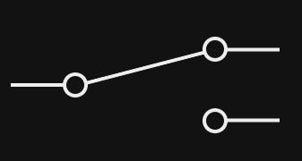
Unidad III:
Estudio de Componentes Fundamentales
Fuentes de poder
Resistencias
Capacitores
Potenciómetro
Leds
Switch
Motores de Corriente Continua
Diodo Zener
Transistor Bipolar
Transistores de efecto de campo

Slide 2
Fuentes de poder
Concepto
Una fuente de poder en electrónica es un dispositivo esencial que proporciona la energía eléctrica necesaria para el funcionamiento de circuitos y dispositivos. Estas fuentes pueden ser variadas, desde baterías que almacenan energía química y la convierten en electricidad, hasta fuentes de alimentación conmutadas que regulan la salida mediante conmutación rápida de componentes electrónicos para lograr alta eficiencia. Paneles solares, generadores mecánicos y pilas de combustible son otras opciones que convierten fuentes de energía como la luz solar, movimiento mecánico o reacciones químicas en electricidad utilizable. La elección de la fuente de poder se basa en las necesidades específicas del circuito, eficiencia y condiciones de operación.

Slide 3
Fuentes de poder
Concepto
Las fuentes de poder son cruciales en la electrónica, ya que proporcionan la corriente y voltaje necesarios para alimentar componentes electrónicos y permitir el flujo de señales eléctricas. La selección correcta depende de factores como eficiencia, regulación de voltaje y corriente, capacidad de almacenamiento y duración de la energía suministrada. En última instancia, las fuentes de poder aseguran un suministro constante y adecuado de energía para garantizar el funcionamiento confiable de circuitos y dispositivos electrónicos.

Slide 4
Fuentes de poder
Tipos
Fuente de Poder | Descripción y Características Principales
Baterías | Almacenan energía química y la convierten en electricidad.
Fuentes de Alimentación Lineales | Transforman la energía de entrada en una salida regulada.
Fuentes de Alimentación Conmutadas | Regulan la salida mediante conmutación rápida para mayor eficiencia.
Paneles Solares | Convierten la energía solar en electricidad mediante celdas fotovoltaicas.

Slide 5
Fuentes de poder
Tipos
Fuente de Poder | Descripción y Características Principales
Generadores | Transforman energía mecánica en electricidad, útiles en lugares remotos.
Pilas de Combustible | Generan electricidad a partir de reacciones químicas de combustibles.
Supercondensadores | Almacenan energía mediante separación de cargas, liberación rápida.
Fuentes Termoeléctricas | Generan electricidad desde gradientes de temperatura, aprovechando el efecto Seebeck.
Energía Cinética | Convierten movimiento mecánico o vibración en electricidad.

Slide 6
Fuentes de poder
Características
Generación de Energía Eléctrica: Todas estas fuentes tienen la capacidad de convertir una forma de energía, ya sea química, solar, mecánica o térmica, en energía eléctrica utilizable.
Suministro de Voltaje y Corriente: Su función principal es proporcionar un voltaje y una corriente eléctrica específicos para alimentar dispositivos y circuitos electrónicos.
Variedad de Aplicaciones: Estas fuentes de poder se utilizan en una amplia gama de aplicaciones, desde dispositivos portátiles hasta sistemas de energía a gran escala.

Slide 7
Fuentes de poder
Características
Necesidades de Regulación: En muchos casos, las fuentes de poder requieren sistemas de regulación para mantener el voltaje y la corriente dentro de los rangos deseados.
Eficiencia Energética: Existe un enfoque en mejorar la eficiencia de conversión de energía para minimizar pérdidas y desperdicio.
Especificaciones Técnicas: Cada fuente tiene especificaciones técnicas, como voltaje de salida, corriente máxima, eficiencia, capacidad de almacenamiento, entre otros.

Slide 8
Fuentes de poder
Características
Durabilidad y Vida Útil: La durabilidad y la vida útil varían según la tecnología y el tipo de fuente de poder, y esto puede ser un factor crucial en la elección.
Interacción con Circuitos y Dispositivos: Las fuentes de poder deben estar diseñadas para interactuar adecuadamente con los componentes y dispositivos electrónicos que alimentan.
Tecnologías Emergentes: Con avances tecnológicos, algunas fuentes de poder están siendo investigadas y desarrolladas con enfoques más sostenibles y eficientes.

Slide 9
Fuentes de poder
Características
Se clasifican en lineales y conmutadas; siendo las lineales diseñadas de una manera sencilla, aunque su regulación de tensión no es muy eficaz; mientras que las conmutadas tienen la misma fuerza que una lineal siendo más pequeñas y su eficiencia será mayor, pero al ser muy complejas, son susceptibles a daños.
Tiene diodos, circuitos y resistencias que realizan la conversión de corrientes.

Slide 10

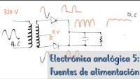
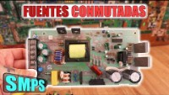
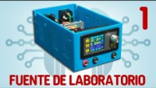
Fuentes de poder
Vídeos

Slide 11
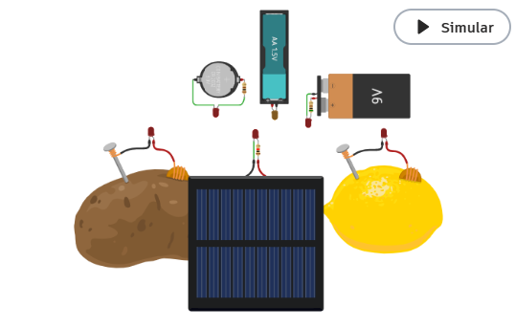
Fuentes de poder
Tinkercad

Slide 12
Resistencias
Concepto
Refiere al componente de un circuito que dificulta el avance de la corriente eléctrica, a la traba en general que ejerce el circuito sobre el paso de la corriente y a la magnitud que, en ohmios, mide dicha propiedad.
La resistencia eléctrica es la fuerza que rechaza o se opone a los electrones que se desplazan en algún material.

Slide 13
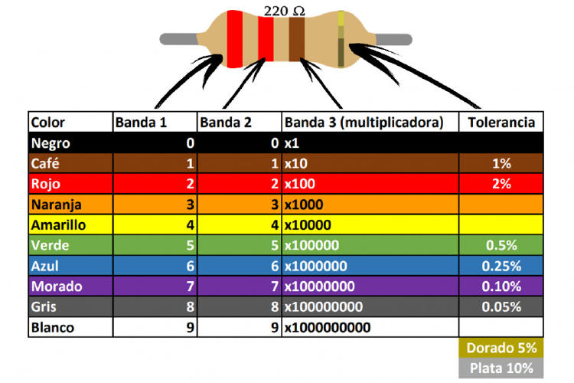
Resistencias
Clasificación

Slide 14
Resistencias
Características
La resistencia se mide en ohmios, que se simbolizan con la letra griega omega (Ω)
Según su resistencia, los materiales se dividen en dos tipos: aislantes y conductores
Posee dos polos o bornes que permiten insertarla en un circuito
Es simétrico, su funcionamiento no depende de su sentido de conexión
Es lineal quiere decir que cumple la ley de Ohm.

Slide 15

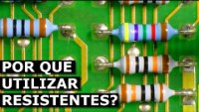
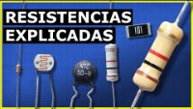

Resistencias
Vídeos

Slide 16
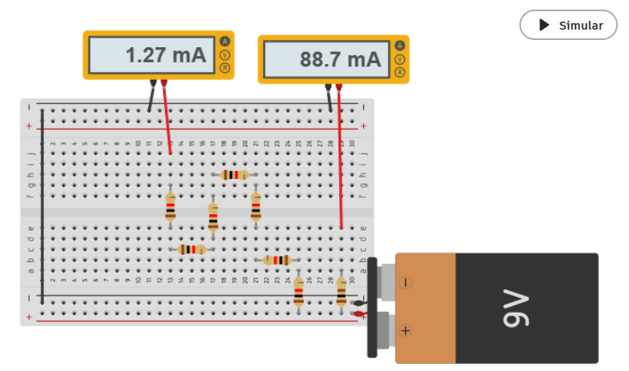
Resistencias
Tinkercad

Slide 17
Capacitores
Concepto
Un capacitor es un componente electrónico que almacena energía en forma de carga eléctrica. Está compuesto por dos placas conductoras separadas por un material aislante llamado dieléctrico. Cuando se aplica una diferencia de potencial entre las placas, se acumula carga en ellas, generando un campo eléctrico. La cantidad de carga almacenada está determinada por la capacidad del capacitor y la tensión aplicada, según la ecuación
Q=C⋅V.

Slide 18
Capacitores
Concepto
Los capacitores se utilizan en una variedad de aplicaciones, como filtrado de señales, almacenamiento temporal de energía y estabilización de voltaje. Además, desempeñan un papel crucial en la creación de circuitos osciladores, temporizadores y sistemas electrónicos en general. Los diferentes tipos de capacitores, como electrolíticos, cerámicos y de película, ofrecen propiedades y características específicas para adaptarse a diversas necesidades en la electrónica.

Slide 19
Capacitores
Características
Capacidad (C): La capacidad de almacenamiento de carga eléctrica de un capacitor, medida en faradios (F), determina cuánta carga puede almacenar por unidad de voltaje aplicado.
Tensión Máxima (Voltaje de trabajo): Indica la cantidad máxima de voltaje que se puede aplicar a un capacitor sin dañarlo. Si se excede este valor, el dieléctrico puede romperse y el capacitor puede fallar.
Dieléctrico: Es el material aislante entre las placas del capacitor. Determina la resistencia del capacitor al paso de corriente y su capacidad para soportar voltajes sin conducir electricidad.

Slide 20
Capacitores
Características
Tipo de Capacitor: Hay varios tipos, como electrolíticos, cerámicos, de película y tantalio, cada uno con propiedades específicas que los hacen adecuados para diferentes aplicaciones.
Tolerancia: Indica el margen de error en la capacidad nominal del capacitor. Por ejemplo, un capacitor con una tolerancia del 10% puede variar en ±10% de su valor nominal.
Frecuencia de Operación: Algunos capacitores pueden tener una respuesta diferente a diferentes frecuencias de señal. Esto es importante en aplicaciones como filtros.

Slide 21
Capacitores
Características
Factor de Pérdida: Representa la cantidad de energía que se disipa como calor en el capacitor debido a las propiedades del dieléctrico y la resistencia de las placas.
Vida Útil: Los capacitores tienen una vida útil limitada debido a la degradación gradual del dieléctrico y otros factores. Esta característica es especialmente relevante en aplicaciones de alta fiabilidad.

Slide 22
Capacitores
Características
Temperatura de Operación: Las características eléctricas de un capacitor pueden verse afectadas por cambios en la temperatura ambiente. Algunos capacitores están diseñados para operar en rangos específicos de temperatura.
Impedancia: La impedancia de un capacitor varía con la frecuencia. Puede actuar como un componente reactivo en circuitos, influenciando cómo las señales eléctricas se comportan en diferentes configuraciones.

Slide 23
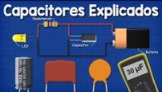
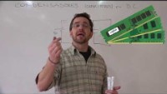
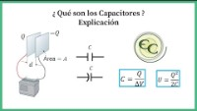

Capacitores
Vídeos

Slide 24
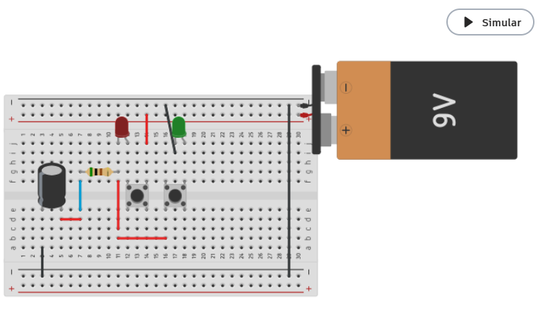
Capacitores
TInkercad

Slide 25
Potenciómetros
Concepto
Un potenciómetro, también conocido como potenciómetro variable o simplemente "potenzi", es un componente electrónico pasivo que se utiliza para ajustar la resistencia eléctrica de un circuito. Su nombre proviene de "potencial" y "metro", ya que se utiliza para medir y ajustar el potencial eléctrico (voltaje) en un circuito.
El potenciómetro consta de tres terminales: dos extremos y un terminal deslizante o cursor. Los extremos están conectados a una resistencia fija, mientras que el terminal deslizante puede moverse a lo largo de esta resistencia. Al girar o desplazar el cursor, se altera la longitud de la resistencia a la que está conectado, lo que a su vez cambia la resistencia total del componente entre los dos extremos.

Slide 26
Potenciómetros
Aplicaciones
Control de volumen y ajuste de señal: En dispositivos de audio, como radios y amplificadores, los potenciómetros se utilizan para ajustar el volumen ajustando la señal de audio.
Control de brillo y contraste: En monitores y pantallas, los potenciómetros se pueden utilizar para ajustar el brillo y el contraste de la imagen.
Control de velocidad: En dispositivos como ventiladores y motores, los potenciómetros pueden ajustar la velocidad a la que funcionan estos componentes.

Slide 27
Potenciómetros
Aplicaciones
Ajuste de parámetros en circuitos electrónicos: En circuitos electrónicos, los potenciómetros se utilizan para ajustar parámetros como frecuencia, tiempo, ganancia, etc.
Diseño de circuitos analógicos: En la prototipación y diseño de circuitos electrónicos, los potenciómetros se pueden usar para ajustar señales analógicas y obtener resultados específicos.
Mediciones y calibraciones: Los potenciómetros se utilizan en algunos equipos de medición y calibración para ajustar y verificar la precisión de ciertos dispositivos.

Slide 28
Potenciómetros
Clasificación
Potenciómetros lineales: En estos potenciómetros, el cambio en la resistencia es proporcional al movimiento del cursor a lo largo de la resistencia fija. Esto significa que al girar o deslizar el cursor, la resistencia cambia de manera uniforme a medida que se mueve desde un extremo a otro.
Potenciómetros logarítmicos (Audio Taper): Estos potenciómetros tienen una curva de respuesta logarítmica. En aplicaciones de audio, proporcionan un ajuste más perceptual y suave, ya que el oído humano tiende a percibir los cambios de volumen de manera logarítmica. Los potenciómetros logarítmicos son comunes en controles de volumen y tono en equipos de audio.

Slide 29
Potenciómetros
Clasificación
Potenciómetros multivuelta: A diferencia de los potenciómetros de una sola vuelta, estos permiten múltiples vueltas completas del cursor a lo largo de la resistencia. Esto proporciona una mayor precisión en la selección del valor deseado.
Potenciómetros de una sola vuelta: Estos son los potenciómetros más comunes y permiten una sola vuelta completa del cursor a lo largo de la resistencia. Son adecuados para aplicaciones en las que no se requieren ajustes extremadamente precisos.

Slide 30
Potenciómetros
Clasificación
Potenciómetros deslizantes: En lugar de girar un eje, los potenciómetros deslizantes tienen un cursor que se mueve a lo largo de la resistencia al deslizarlo. Son comunes en paneles de control y dispositivos portátiles.
Potenciómetros digitales: A diferencia de los potenciómetros analógicos, estos utilizan señales digitales para ajustar su valor de resistencia. Son controlados electrónicamente y se utilizan en aplicaciones digitales y microcontroladores.

Slide 31
Potenciómetros
Clasificación
Potenciómetros cermet y wirewound: Estos tipos están diseñados para aplicaciones que requieren alta precisión y estabilidad. Los potenciómetros cermet utilizan una mezcla de cerámica y metal, mientras que los potenciómetros wirewound tienen un devanado de alambre resistivo.
Potenciómetros ajustables y fijos: Los potenciómetros ajustables pueden cambiar su valor de resistencia, mientras que los potenciómetros fijos tienen un valor de resistencia predeterminado y no pueden ajustarse.

Slide 32
Potenciómetros
Clasificación
Potenciómetros sellados: Están diseñados para ser resistentes al polvo, la humedad y otros elementos ambientales. Son útiles en aplicaciones industriales y exteriores.
Potenciómetros capacitivos: En lugar de cambiar la resistencia, estos potenciómetros ajustan la capacitancia en un circuito. Son comunes en aplicaciones de ajuste fino y control táctil.

Slide 33
Potenciómetros
Características
Los potenciómetros varían en una serie de características que determinan su uso y aplicaciones específicas. A continuación, se presentan algunas de las características clave de los potenciómetros:
Valor de resistencia: Indica la resistencia total del potenciómetro. Se mide en ohmios (Ω). Los valores pueden variar desde unos pocos ohmios hasta megohmios, dependiendo de la aplicación.
Tolerancia: Especifica la variación permitida en el valor de resistencia en comparación con el valor nominal. Por ejemplo, un potenciómetro con una tolerancia del 10% podría tener un valor de resistencia entre el 90% y el 110% del valor nominal.

Slide 34
Potenciómetros
Características
Potencia nominal: Indica la cantidad de energía que el potenciómetro puede manejar sin dañarse. Se mide en vatios (W). La potencia nominal es especialmente importante en potenciómetros utilizados en circuitos de alta corriente.
Tipo de ajuste: Puede ser lineal o logarítmico (audio taper). El tipo de ajuste afecta cómo cambia la resistencia en relación con el movimiento del cursor.

Slide 35
Potenciómetros
Características
Número de vueltas: Los potenciómetros pueden ser de una sola vuelta (1 revolución completa) o multivuelta (varias vueltas completas). Los potenciómetros multivuelta permiten ajustes más precisos, ya que el cursor puede recorrer la resistencia varias veces.
Tipo de montaje: Los potenciómetros pueden ser montados en superficie (SMD) o a través de orificios (THD). La elección depende del diseño del circuito y las preferencias de montaje.
Material del elemento resistivo: Puede ser carbón, cermet (mezcla de cerámica y metal) o wirewound (devanado de alambre resistivo). El material afecta la precisión y la durabilidad del potenciómetro.

Slide 36
Potenciómetros
Características
Resistencia entre extremos: Es la resistencia medida entre los dos extremos del potenciómetro cuando el cursor está en una posición específica. Esta resistencia puede variar a lo largo de la vida útil del potenciómetro.
Resistencia entre extremos y cursor: Es la resistencia medida entre uno de los extremos y el cursor del potenciómetro. Es una medida importante para evaluar la posición actual del cursor.
Vida útil mecánica: Indica la cantidad de giros o deslizamientos que el potenciómetro puede soportar antes de presentar desgaste o fallas.

Slide 37
Potenciómetros
Características
Rango de temperatura: Especifica la gama de temperaturas en las que el potenciómetro puede funcionar correctamente sin degradar su rendimiento.
Tipo de terminal: Los terminales pueden ser pines, pines flexibles o incluso terminales soldables. El tipo de terminal afecta cómo se conecta el potenciómetro al circuito.
Sellado y protección: Algunos potenciómetros están sellados para protegerlos contra el polvo, la humedad y otros factores ambientales. Esto es importante en aplicaciones industriales o al aire libre.

Slide 38
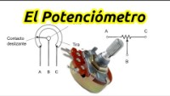
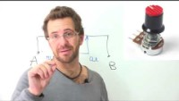
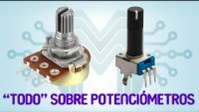
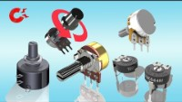
Potenciómetros
Vídeos

Slide 39
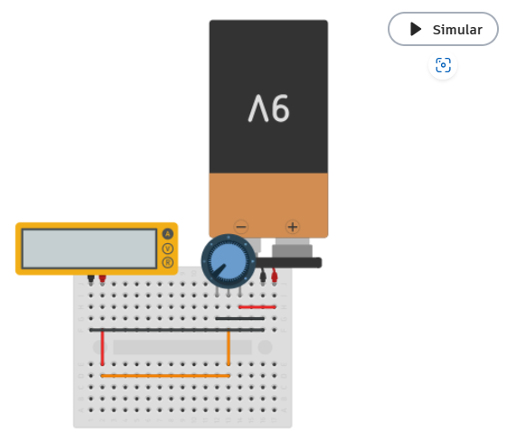
Potenciómetros
Tinkercad

Slide 40
Leds
Concepto
Un LED, o Diodo Emisor de Luz, es un dispositivo semiconductor que emite luz cuando una corriente eléctrica pasa a través de él. A diferencia de las bombillas tradicionales, los LEDs no utilizan un filamento incandescente, lo que los hace más eficientes en términos de energía y genera menos calor. Están disponibles en una variedad de colores y tamaños, y se utilizan ampliamente en pantallas, iluminación de interiores y exteriores, señalización y dispositivos electrónicos debido a su durabilidad y eficiencia energética.

Slide 41
Leds
Concepto
La tecnología LED ha revolucionado la iluminación y otras aplicaciones debido a su mayor vida útil y menor consumo de energía en comparación con las fuentes de luz convencionales. Su versatilidad y capacidad para emitir luz de diferentes colores directamente desde el material semiconductor los convierten en una opción popular para una amplia gama de usos, desde pantallas electrónicas hasta iluminación de hogares y oficinas, así como en la industria automotriz y electrónica.

Slide 42
Leds
Características
Eficiencia Energética: Los LEDs son altamente eficientes en la conversión de energía eléctrica en luz. Emiten muy poco calor en comparación con las bombillas tradicionales, lo que reduce las pérdidas de energía por calor y hace que sean más eficientes en el consumo de electricidad.
Durabilidad: Los LEDs tienen una vida útil significativamente más larga en comparación con las bombillas incandescentes y fluorescentes. Pueden durar decenas de miles de horas antes de necesitar ser reemplazados, lo que reduce los costos de mantenimiento y reemplazo.

Slide 43
Leds
Características
Tamaño y Forma Variados: Los LEDs están disponibles en una amplia gama de tamaños y formas, desde pequeños puntos de luz hasta matrices de gran tamaño para pantallas y letreros. Esto permite su uso en diversas aplicaciones y diseños.
Rapidez de Encendido y Apagado: Los LEDs se encienden instantáneamente y no requieren tiempo de calentamiento, a diferencia de algunas tecnologías de iluminación tradicionales.

Slide 44
Leds
Características
Colores Variables: La capacidad de los LEDs para emitir luz en una variedad de colores sin necesidad de filtros o recubrimientos adicionales los hace ideales para aplicaciones que requieren iluminación de colores específicos.
Baja Emisión de Calor: Debido a su eficiencia en la conversión de energía en luz en lugar de calor, los LEDs emiten muy poco calor, lo que puede ser beneficioso en aplicaciones donde el control de la temperatura es importante.

Slide 45
Leds
Características
Resistencia a los Golpes y Vibraciones: Los LEDs son sólidos y robustos debido a su construcción basada en semiconductores, lo que los hace menos susceptibles a daños por golpes o vibraciones.
Flexibilidad y Control: Los LEDs son compatibles con la tecnología de control y regulación, lo que permite ajustar la intensidad lumínica y crear efectos de iluminación dinámicos.

Slide 46
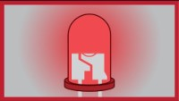
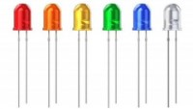
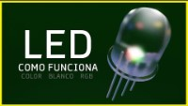
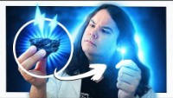
Leds
Vídeos

Slide 47
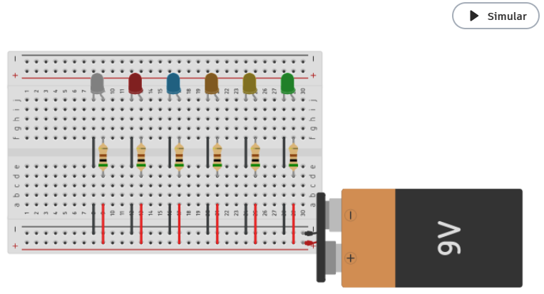
Leds
Tinkercad

Slide 48
Switch
Concepto
En electrónica, un "switch" (interruptor en español) es un dispositivo diseñado para controlar la conexión o desconexión de un circuito eléctrico. Funciona como un elemento de conmutación que permite abrir o cerrar un camino para que la corriente eléctrica fluya o se interrumpa, respectivamente. Los switches son fundamentales en la creación de circuitos y sistemas electrónicos, ya que permiten controlar el flujo de electricidad de manera conveniente y segura.

Slide 49
Switch
Tipos
Switches mecánicos: Son los interruptores tradicionales que implican una acción física para cambiar su estado. Ejemplos comunes incluyen los interruptores de palanca, botones y teclas en los teclados.
Switches de estado sólido: Estos interruptores no involucran partes móviles y utilizan componentes electrónicos como transistores, relés de estado sólido y tiristores para controlar el flujo de corriente. Son más duraderos y rápidos en términos de respuesta que los switches mecánicos.

Slide 50
Switch
Tipos
Switches de pulsador: Son interruptores momentáneos que solo cambian su estado mientras se mantiene presionado el botón o pulsador. Suelen usarse en aplicaciones como timbres o en sistemas de control donde se requiere una acción momentánea.
Switches basados en sensores: Algunos switches utilizan sensores para detectar cambios en el entorno y, en función de esos cambios, abren o cierran el circuito. Por ejemplo, los sensores de luz, de proximidad o de temperatura pueden utilizarse para activar o desactivar circuitos electrónicos.

Slide 51
Switch
Tipos
Switches conmutados por software: En sistemas digitales y microcontroladores, los switches pueden emularse mediante software. En lugar de un componente físico, se utilizan señales digitales para controlar el flujo de corriente.
Switches de seguridad: Estos switches se utilizan en aplicaciones donde la seguridad es crucial. Por ejemplo, en sistemas industriales, las puertas de seguridad pueden estar conectadas a interruptores que detienen automáticamente una máquina cuando se abre la puerta.

Slide 52
Switch
Características
Tipo de Acción: Los switches pueden ser de acción momentánea (se mantienen en una posición solo mientras se mantiene la presión) o de acción mantenida (se quedan en la posición en la que se los coloca hasta que se cambian manualmente).
Número de Posiciones: Los switches pueden ser de una posición (encendido/apagado), de dos posiciones (por ejemplo, cambio de dirección), o con múltiples posiciones (como los interruptores rotativos).

Slide 53
Switch
Características
Número de Contactos: Los switches pueden tener uno o más conjuntos de contactos que se abren o cierran cuando se activan. Por ejemplo, un interruptor de dos vías tiene dos conjuntos de contactos independientes.
Capacidad de Corriente: Indica la cantidad máxima de corriente que el switch puede manejar sin dañarse. Esto es importante para asegurar que el switch no se sobrecargue.

Slide 54
Switch
Características
Durabilidad: Especifica el número de ciclos de activación que el switch puede soportar antes de que su rendimiento comience a degradarse. Es una característica esencial en los switches utilizados en aplicaciones industriales y comerciales.
Resistencia al Entorno: Algunos switches están diseñados para soportar condiciones ambientales extremas, como temperaturas altas o bajas, humedad, vibraciones, etc.
Tipo de Montaje: Los switches pueden ser montados en superficie (SMD) o a través de orificios (THD), lo que afecta cómo se instalan en una placa de circuito impreso.

Slide 55
Switch
Características
Tecnología: Puede tratarse de switches mecánicos, de estado sólido, magnéticos, ópticos, capacitivos, etc., según la tecnología utilizada para detectar el cambio en el estado.
Tamaño y Forma: Los switches pueden variar en tamaño y forma, desde pequeños pulsadores hasta interruptores de palanca más grandes.
Retorno Táctil: Algunos switches, especialmente los mecánicos, ofrecen una sensación táctil distintiva al presionarlos, lo que puede ser útil en aplicaciones como teclados.

Slide 56
Switch
Características
Velocidad de Conmutación: Es la velocidad a la que el switch cambia de estado. En aplicaciones como las redes de conmutación, una alta velocidad de conmutación es esencial para minimizar los retrasos en la transmisión de datos.
Compatibilidad con Señales: Algunos switches están diseñados específicamente para trabajar con señales digitales o analógicas, lo que puede influir en su capacidad para mantener la integridad de la señal.

Slide 57
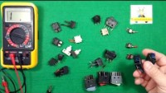
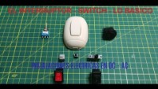
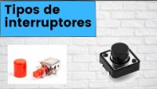

Switch
Vídeos

Slide 58
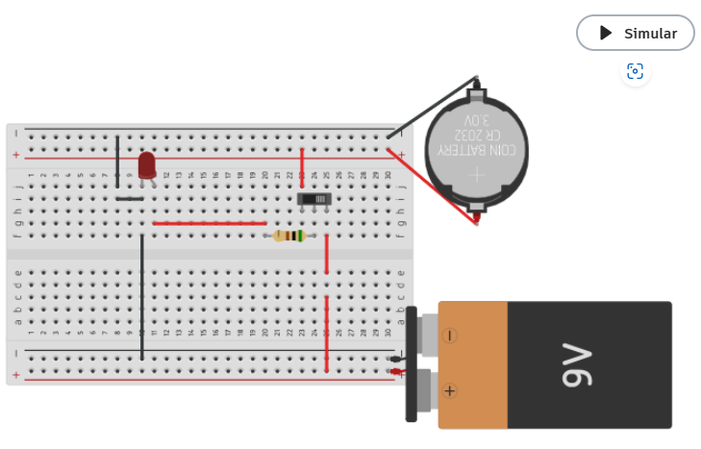
Switch
Tinkercad

Slide 59
Motores de Corriente Continua
Concepto
El principio básico detrás de un motor de corriente continua implica la interacción entre campos magnéticos y corrientes eléctricas. Estos motores consisten en dos componentes principales: el rotor (la parte giratoria) y el estator (la parte fija). El rotor generalmente consta de un conjunto de bobinas enrolladas en un núcleo ferromagnético, mientras que el estator contiene un conjunto de imanes permanentes o bobinas que generan un campo magnético fijo.

Slide 60
Motores de Corriente Continua
Concepto
Cuando se aplica una corriente eléctrica al rotor a través de las bobinas, se crea un campo magnético alrededor de ellas. Este campo interactúa con el campo magnético del estator, generando fuerzas que inducen el movimiento rotativo del rotor. Para mantener el movimiento continuo, se cambia la dirección de la corriente eléctrica en las bobinas del rotor a medida que gira, lo que asegura que las fuerzas magnéticas sigan impulsando el movimiento.

Slide 61
Motores de Corriente Continua
Concepto
La dirección y la magnitud de la corriente eléctrica que fluye a través de las bobinas del rotor pueden controlarse para variar la velocidad y el par de salida del motor de corriente continua. Esto brinda la capacidad de controlar el motor con precisión, lo que lo hace útil en aplicaciones donde se requiere velocidad variable y control de posición.
En resumen, un motor de corriente continua convierte la energía eléctrica de corriente continua en movimiento mecánico rotativo utilizando la interacción entre campos magnéticos generados por el rotor y el estator. Su capacidad de control preciso y su par de arranque elevado los hacen adecuados para una amplia gama de aplicaciones en diversos campos industriales y comerciales.

Slide 62
Motores de Corriente Continua
Características
Control Preciso: Los motores de CC permiten un control muy preciso de la velocidad y el par. Esto se debe a que la velocidad del motor está directamente relacionada con la magnitud de la corriente aplicada y la dirección de la corriente. Esto hace que sean ideales para aplicaciones que requieren control de velocidad y posición altamente precisos, como en sistemas de automatización y robótica.
Arranque de Alto Par: Los motores de CC son capaces de proporcionar un alto par de arranque, lo que significa que pueden iniciar la rotación de una carga pesada con facilidad. Esto los hace adecuados para aplicaciones donde se requiere un torque inicial elevado, como en elevadores, grúas y transportadores.

Slide 63
Motores de Corriente Continua
Características
Reversibilidad: Los motores de CC pueden invertir su dirección de giro al cambiar la polaridad de la corriente aplicada al rotor. Esto los hace versátiles en aplicaciones donde se necesita tanto movimiento en sentido horario como antihorario.
Regeneración de Energía: En ciertas configuraciones y aplicaciones, los motores de CC pueden funcionar en modo generador cuando se les aplica una fuerza externa que los hace girar. Esto permite convertir la energía mecánica de la carga en energía eléctrica, lo que puede ser útil para aplicaciones de ahorro de energía, como frenado regenerativo en sistemas de transporte eléctrico.

Slide 64
Motores de Corriente Continua
Características
Simplicidad Constructiva: Los motores de CC tienen una construcción relativamente simple en comparación con algunos otros tipos de motores. Esto puede resultar en costos de producción más bajos y en una mayor facilidad de mantenimiento.
Velocidad Variable: Cambiar la corriente aplicada al motor permite ajustar la velocidad de giro. Esto es esencial en aplicaciones donde se necesita variar la velocidad en tiempo real, como en máquinas herramienta y sistemas de control de procesos.

Slide 65
Motores de Corriente Continua
Características
Tamaño Compacto: Los motores de CC pueden ser relativamente compactos en comparación con otros tipos de motores con características similares, lo que los hace adecuados para aplicaciones con restricciones de espacio.
Amplia Gama de Tamaños: Los motores de CC están disponibles en una amplia gama de tamaños y capacidades, lo que los hace adecuados para diversas aplicaciones, desde pequeños dispositivos electrónicos hasta maquinaria industrial de gran envergadura.

Slide 66
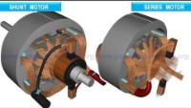
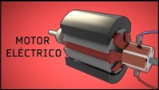
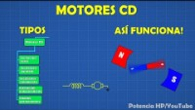
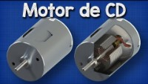
Motores de Corriente Continua
Vídeos

Slide 67
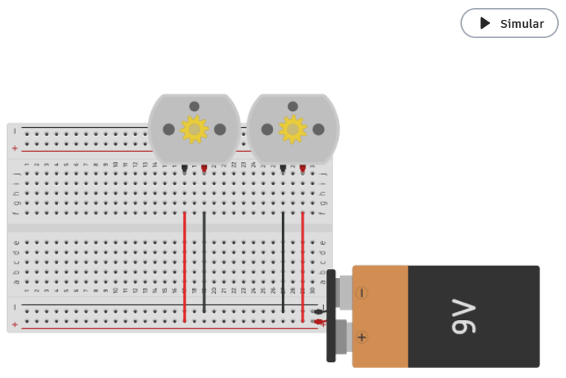
Motores de Corriente Continua
Tinkercad

Slide 68
Diodo Zener
Concepto
Un diodo Zener es un tipo especial de diodo que está diseñado para operar en su región de ruptura inversa de manera controlada y predecible. A diferencia de los diodos rectificadores regulares que se utilizan para permitir que la corriente fluya en una sola dirección, los diodos Zener están diseñados para operar en la región de ruptura inversa, lo que significa que permiten que la corriente fluya en la dirección opuesta a la corriente convencional.

Slide 69
Diodo Zener
Concepto
La característica distintiva de un diodo Zener es su comportamiento en la región de ruptura inversa. Cuando se aplica una cierta tensión inversa a través de un diodo Zener, este comienza a conducir corriente en la dirección opuesta, manteniendo una tensión constante a través de sus terminales. Esta tensión constante es conocida como "tensión Zener" o "tensión de ruptura inversa". Los diodos Zener se utilizan principalmente como reguladores de voltaje en circuitos electrónicos para mantener una tensión constante en una parte del circuito, independientemente de las variaciones en la tensión de entrada.

Slide 70
Diodo Zener
Concepto
Los diodos Zener tienen una característica de ruptura inversa muy pronunciada y bien definida, lo que los hace útiles para aplicaciones donde es necesario mantener un voltaje constante en ciertas condiciones. Se utilizan en una variedad de dispositivos electrónicos, como fuentes de alimentación reguladas, sistemas de protección contra sobretensiones, circuitos de referencia de voltaje y más.
En resumen, un diodo Zener es un componente electrónico que se utiliza para mantener una tensión constante en un circuito al operar en su región de ruptura inversa controlada.

Slide 71
Diodo Zener
Tipos
Diodo Zener de propósito general: Estos son los diodos Zener estándar que se utilizan para aplicaciones generales de regulación de voltaje. Vienen en una variedad de valores de tensión Zener y potencias para adaptarse a diferentes requisitos.
Diodo Zener de baja potencia: Estos diodos Zener están diseñados para aplicaciones de baja potencia donde se requiere una regulación precisa y estable en un rango relativamente pequeño de corriente y tensión.

Slide 72
Diodo Zener
Tipos
Diodo Zener de alta potencia: Estos diodos Zener están diseñados para manejar mayores niveles de corriente y potencia. Son útiles en aplicaciones donde se necesita una regulación de voltaje en sistemas de mayor consumo, como fuentes de alimentación de mayor potencia.
Diodo Zener de referencia de voltaje: Estos diodos Zener están fabricados con tolerancias muy ajustadas para garantizar una precisión extremadamente alta en la tensión de ruptura inversa. Se utilizan en circuitos donde se requiere una referencia de voltaje precisa.

Slide 73
Diodo Zener
Tipos
Diodo Zener de montaje en superficie (SMD): Estos diodos Zener están diseñados para ser montados en la superficie de una placa de circuito impreso (PCB) en lugar de tener alambres de plomo. Son adecuados para aplicaciones donde se requiere un diseño compacto y una fácil automatización de montaje.
Diodo Zener de avalancha: Aunque similares a los diodos Zener convencionales, los diodos de avalancha son diseñados para operar en la región de avalancha en lugar de la región de ruptura. Esto les permite tener características más suaves y predecibles en términos de regulación de voltaje.

Slide 74
Diodo Zener
Tipos
Diodo Zener de temperatura compensada: Estos diodos Zener están diseñados para tener una respuesta a la temperatura que minimiza las variaciones en la tensión Zener debido a cambios de temperatura. Son útiles en aplicaciones donde la estabilidad de la tensión es crítica a través de diferentes rangos de temperatura.

Slide 75
Diodo Zener
Características
Tensión Zener: Esta es la tensión de ruptura inversa específica a la cual el diodo Zener comienza a conducir corriente en la región de ruptura. Es una propiedad importante y se expresa en voltios (V).
Rango de corriente de Zener: Indica el rango de corriente en el cual el diodo Zener puede operar de manera confiable en la región de ruptura sin dañarse. Operar fuera de este rango puede afectar la estabilidad de la tensión Zener.
Potencia nominal: La potencia nominal es la máxima potencia que el diodo Zener puede disipar sin sobrecalentarse. Exceder esta potencia puede dañar el diodo.

Slide 76
Diodo Zener
Características
Coeficiente de temperatura: El coeficiente de temperatura indica cómo cambia la tensión Zener con respecto a los cambios de temperatura. Un coeficiente de temperatura bajo es deseable para mantener la estabilidad de la tensión a lo largo de diferentes condiciones térmicas.
Tolerancia: La tolerancia especifica cuán cerca del valor nominal de tensión Zener está el diodo Zener real. Una baja tolerancia es deseable para aplicaciones que requieren una tensión de referencia precisa.

Slide 77
Diodo Zener
Características
Impedancia dinámica: La impedancia dinámica es una medida de cuán sensible es la tensión Zener a pequeñas variaciones en la corriente a través del diodo. Una baja impedancia dinámica es deseable para minimizar las fluctuaciones en la tensión de salida en circuitos de regulación.
Curva de característica I-V: La curva corriente-tensión (I-V) de un diodo Zener muestra cómo la corriente a través del diodo cambia en función de la tensión inversa aplicada. En la región de ruptura, esta curva se vuelve muy empinada y representa el comportamiento de regulación de voltaje del diodo.

Slide 78
Diodo Zener
Aplicaciones
Los diodos Zener se utilizan comúnmente en circuitos de regulación de voltaje, fuentes de alimentación, circuitos de referencia de voltaje, sistemas de protección contra sobretensiones y muchas otras aplicaciones en las que se requiere mantener una tensión constante en un rango determinado.

Slide 79
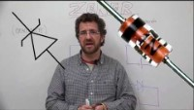
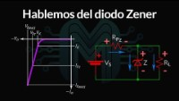
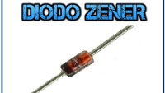
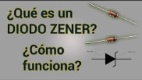
Diodo Zener
Vídeos

Slide 80
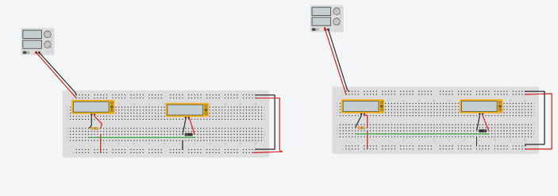
Diodo Zener
Tinkercad

Slide 81
Transistor Bipolar
Concepto
El transistor de unión bipolar (BJT, por su ingles: Bipolar Junction Transistor) es también conocido como transistor de unión y aparte de tener sus tres terminales, cuenta con dos uniones y doble polaridad. Unas de sus ventajas son: Son mas pequeños y ligeros, Consume menos potencia y voltajes de operación mas bajos.

Slide 82
Transistor Bipolar
Concepto
El transistor bipolar es un dispositivo de tres terminales gracias al cual es posible controlar una gran potencia a partir de una pequeña. En la siguiente figura se puede ver un ejemplo cualitativo del funcionamiento del mismo. Entre los terminales de colector (C) y emisor (E) se aplica la potencia a regular, y en el terminal de base (B) se aplica la señal de control gracias a la que controlamos la potencia. Con pequeñas variaciones de corriente a través del terminal de base, se consiguen grandes variaciones a través de los terminales de colector y emisor. Si se coloca una resistencia se puede convertir esta variación de corriente en variaciones de tensión según sea necesario.

Slide 83
Transistor Bipolar
Características
Como ya hemos dicho la estructura del transistor son tres capas de semiconductor dopado colocadas alternativamente en secuencia n-p-n o p-n-p. El emisor está fuertemente dopado (n+), la base es estrecha y menos dopada (p) y el colector es el de mayor tamaño (para poder disipar el calor que generan los portadores al perder energía por pasar de la base al colector) y dopado "moderadamente" o poco dopado (n o n−). El transistor p-n-p es el complementario del n-p-n, pero dado que el n-p-n tiene una mejor respuesta a alta frecuencia es el preferido y por tanto el más utilizado. En la siguiente figura se muestran ambos transistores y su símbolo electrónico

Slide 84

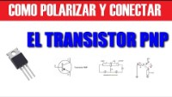

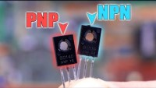
Transistor Bipolar
Vídeos

Slide 85
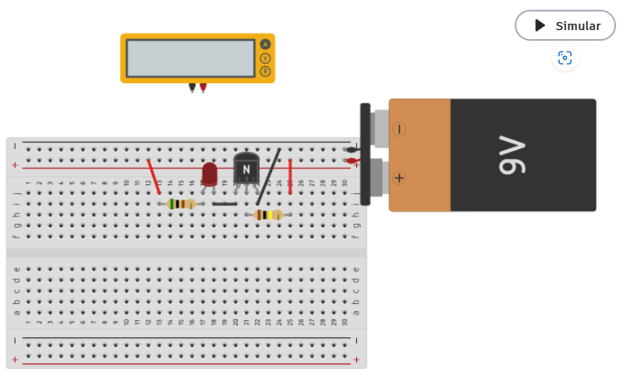
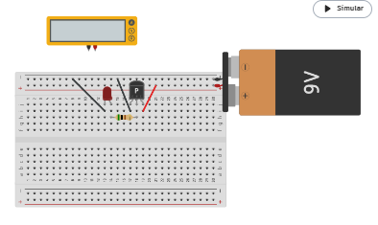
Transistor Bipolar
Tinkercad

Slide 86
Transistores de efecto de campo
Concepto
Un transistor de efecto de campo, también conocido como FET por sus siglas en inglés (Field-Effect Transistor), es un tipo de dispositivo semiconductor que controla el flujo de corriente entre dos regiones de un material semiconductor utilizando un campo eléctrico aplicado en su compuerta. El transistor de efecto de campo se diferencia de otro tipo común de transistor, el transistor bipolar, en cómo controla el flujo de corriente. En un FET, el flujo de corriente entre la fuente y el drenaje se controla mediante la aplicación de un voltaje en la compuerta. Hay varios tipos de transistores de efecto de campo, pero los dos tipos más comunes son el JFET (Transistor de Efecto de Campo de Unión) y el MOSFET (Transistor de Efecto de Campo de Metal-Óxido-Semiconductor).

Slide 87
Transistores de efecto de campo
Concepto
Un transistor de efecto de campo, también conocido como FET por sus siglas en inglés (Field-Effect Transistor), es un tipo de dispositivo semiconductor que controla el flujo de corriente entre dos regiones de un material semiconductor utilizando un campo eléctrico aplicado en su compuerta. El transistor de efecto de campo se diferencia de otro tipo común de transistor, el transistor bipolar, en cómo controla el flujo de corriente. En un FET, el flujo de corriente entre la fuente y el drenaje se controla mediante la aplicación de un voltaje en la compuerta. Hay varios tipos de transistores de efecto de campo, pero los dos tipos más comunes son el JFET (Transistor de Efecto de Campo de Unión) y el MOSFET (Transistor de Efecto de Campo de Metal-Óxido-Semiconductor).

Slide 88
Transistores de efecto de campo
Tipos
Transistor de Efecto de Campo de Unión (JFET):
JFET de Canal N: En este tipo de JFET, se crea una región p de tipo p entre dos regiones de tipo n. La corriente fluye entre las regiones n mientras el campo eléctrico controla la anchura de la región p y, por lo tanto, la corriente que fluye a través del dispositivo.
JFET de Canal P: Similar al anterior, pero con regiones de tipo p y una región de tipo n intercalada. La corriente fluye entre las regiones p y el campo eléctrico controla la anchura de la región n.

Slide 89
Transistores de efecto de campo
Tipos
Transistor de Efecto de Campo de Metal-Óxido-Semiconductor (MOSFET):
MOSFET de Canal N: Este tipo de MOSFET tiene una estructura similar a un condensador. La región entre el canal y la compuerta está aislada por un óxido (generalmente dióxido de silicio SiO2). Aplicando una tensión a la compuerta se forma un campo eléctrico que controla el flujo de corriente entre el drenador y la fuente a través del canal semiconductor.
MOSFET de Canal P: Similar al anterior, pero con regiones de tipo p para el canal y la fuente/drenador, y una región de tipo n (dopada) para la compuerta.

Slide 90
Transistores de efecto de campo
Tipos
A su vez, los MOSFET se dividen en:
MOSFET de enriquecimiento (NMOS y PMOS): Requieren un voltaje de compuerta superior (en el caso de NMOS) o inferior (en el caso de PMOS) para permitir el flujo de corriente entre fuente y drenador. Son comúnmente utilizados en lógica digital.
MOSFET de empobrecimiento: Conducen corriente en ausencia de voltaje en la compuerta, y aplicar un voltaje en la compuerta disminuye la corriente. Son menos comunes que los de enriquecimiento.

Slide 91
Transistores de efecto de campo
Características
Transistores de Efecto de Campo de Unión (JFET):
Canal de Conducción: Los JFET tienen un canal de conducción de semiconductor, generalmente de tipo N (N-channel) o P (P-channel), entre las terminales de fuente y drenaje.
Regulación por Tensión: La corriente entre la fuente y el drenaje se controla mediante la tensión aplicada a la terminal de compuerta.
Modo de Operación: Los JFET operan principalmente en modo de conducción ohmica, donde la corriente entre la fuente y el drenaje aumenta linealmente con la tensión de compuerta inversa aplicada.

Slide 92
Transistores de efecto de campo
Características
Transistores de Efecto de Campo de Unión (JFET):
Ausencia de Corriente de Compuerta: En condiciones normales de operación, no fluye corriente a través de la terminal de compuerta, ya que actúa como una unión PN inversamente polarizada.
Impedancia de Entrada Alta: Los JFET tienen una alta impedancia de entrada, lo que los hace adecuados para aplicaciones donde se requiere una carga mínima en el circuito de entrada.

Slide 93
Transistores de efecto de campo
Características
Transistores de Efecto de Campo de Compuerta Aislada (MOSFET):
Tipos de MOSFET: Los MOSFET se dividen en dos tipos principales: de canal tipo N (N-channel) y de canal tipo P (P-channel).
Compuerta Aislada: Los MOSFET controlan la corriente entre el drenaje y la fuente a través de la tensión aplicada a la compuerta aislada eléctricamente del canal.
Modos de Operación: Los MOSFET operan en tres modos: corte (off), saturación (on) y triodo (zona intermedia).
Baja Corriente de Compuerta: La corriente en la compuerta es extremadamente baja, prácticamente cero, lo que permite un control de corriente eficiente y un consumo de energía bajo.

Slide 94
Transistores de efecto de campo
Características
Transistores de Efecto de Campo de Compuerta Aislada (MOSFET):
Impedancia de Entrada Alta: Al igual que los JFET, los MOSFET tienen una alta impedancia de entrada, lo que es beneficioso para aplicaciones de amplificación y conmutación.
Ventajas de Conmutación: Los MOSFET son ampliamente utilizados en circuitos de conmutación debido a su alta velocidad de encendido/apagado y a su capacidad para manejar corrientes y tensiones elevadas.

Slide 95
Transistores de efecto de campo
Características
Transistores de Efecto de Campo de Compuerta Aislada (MOSFET):
Impedancia de Entrada Alta: Al igual que los JFET, los MOSFET tienen una alta impedancia de entrada, lo que es beneficioso para aplicaciones de amplificación y conmutación.
Ventajas de Conmutación: Los MOSFET son ampliamente utilizados en circuitos de conmutación debido a su alta velocidad de encendido/apagado y a su capacidad para manejar corrientes y tensiones elevadas.

Slide 96
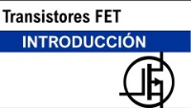



Transistores de efecto de campo
Vídeos

Slide 97
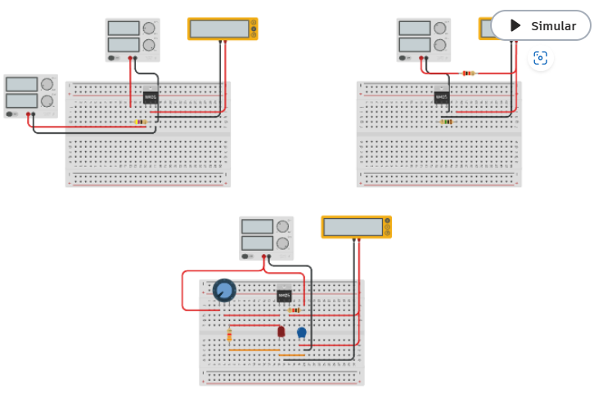
Transistores de efecto de campo
Tinkercad

